Slide 1
Воинские захоронения, захоронения жертв войн периода Великой Отечественной войны
(Мядельский район)

Slide 2
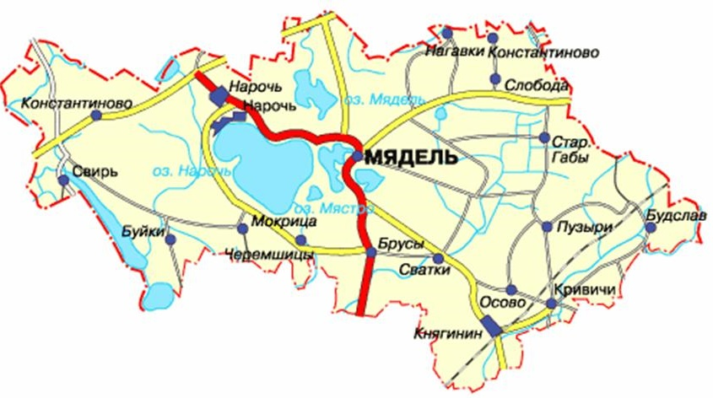
- воинское захоронение
- захоронение жертв войн

Slide 3
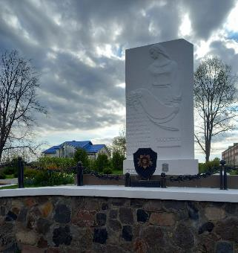
Братская могила воинов и партизан, воинское захоронение № 1524,
г.Мядель, ул.Юбилейная
Стела из бетона и гипса высотой 3,5м, основание 2,0х0,4м. По торцам стелы фамилии захороненных в могиле
Памятник установлен в 1985 г.
Охранная зона – 8 х 10 м.
В братской могиле захоронено 168 человек, из них 113 военнослужащих, 50 участникОВ сопротивления
Из них известных – 163

Slide 4
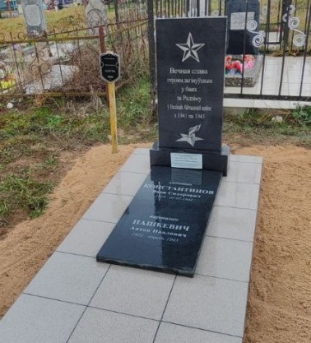
Братская могила воинов и партизан, воинское захоронение № 1517, аг.Будслав (гражданское кладбище)
Памятник из гранита высотой 1,2м, основание 1,8х1,0м. На памятнике надпись : Вечная слава героям, загінуўшым му баях за Радзіму ў Вялікая Айчыйнай вайне з 1941 па 1945
Памятник установлен в 2020 г.
Охранная зона – 1,8х1,0м
В братской могиле захоронено 2 человека, из них 1 военнослужащий, 1 участника сопротивления
Из них известных – 2 .

Slide 5
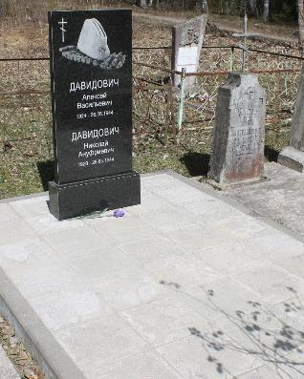
Индивидуальные могилы партизан
Давидовича Н.А., Давидовича А.В.,
воинское захоронение № 1519, д.Калиновка Сватковского сельсовета (гражданское кладбище)
Памятник из гранита высотой 1,2м, основание 1,8х1,5м. Памятник установлен в 2017 г.
Охранная зона – 1,8х1,5м
В могилах захоронено 2 человека, из них 2 участника сопротивления
Из них известных – 2 .

Slide 6
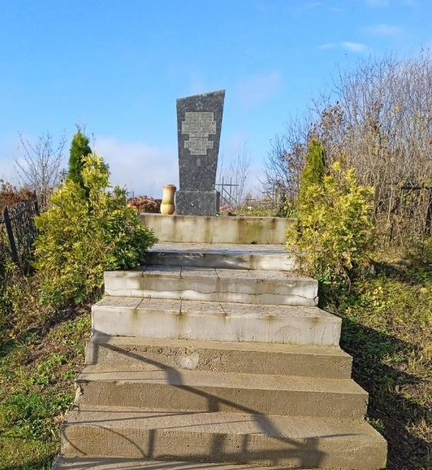
Братская могила советских активистов, воинское захоронение
№ 1520, аг.Старые Габы Слободского сельсовета (гражданское кладбище)
Памятник из гранита высотой 2,0м, основание 1,0х0,6м. Памятник установлен в 1975 г.
Охранная зона – 1,0х0,6м.
В братской могиле захоронено 3 человека, из них 3 участника сопротивления
Из них известных – 3 .

Slide 7
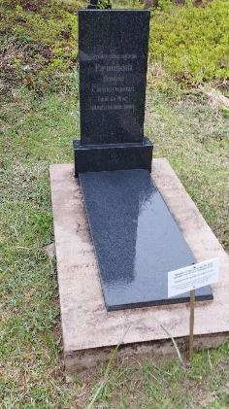
Индивидуальная могила партизана Рачицкого Э.С., воинское захоронение № 1521, д.Капустичи Кривичского сельсовета(гражданское кладбище)
Памятник из гранита высотой 1,2м, основание 1,8х1,0м. Памятник установлен в 2019 г.
Охранная зона – 1,8х1,0м
В могиле захоронен 1 человек- участник сопротивления
Из них известных –1.

Slide 8
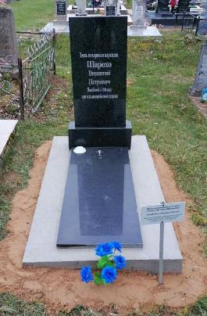
Индивидуальная могила партизана Шарохо В.П., воинское захоронение
№ 1523, д.Дубоносы Кривичского сельсовета(гражданское кладбище)
Памятник из гранита высотой 1,2м, основание 1,8х1,0м. Памятник установлен в 2019 г.
Охранная зона – 2,0х1,0м
В могиле захоронен 1 человек- участник сопротивления
Из них известных –1.

Slide 9
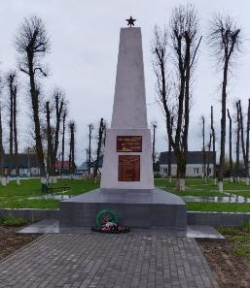
Братская могила воинов и партизан, воинское захоронение № 1525, г.п.Кривичи, ул.17 Сентября
Обелиск из бетона высотой 5м, основание 4,0х1,8м.
Памятник установлен в 1948 г.
Охранная зона – 8 х 6 м.
В братской могиле захоронено 125 человек, из них 111 военнослужащих, 14 участника сопротивления
Из них известных – 32 .

Slide 10
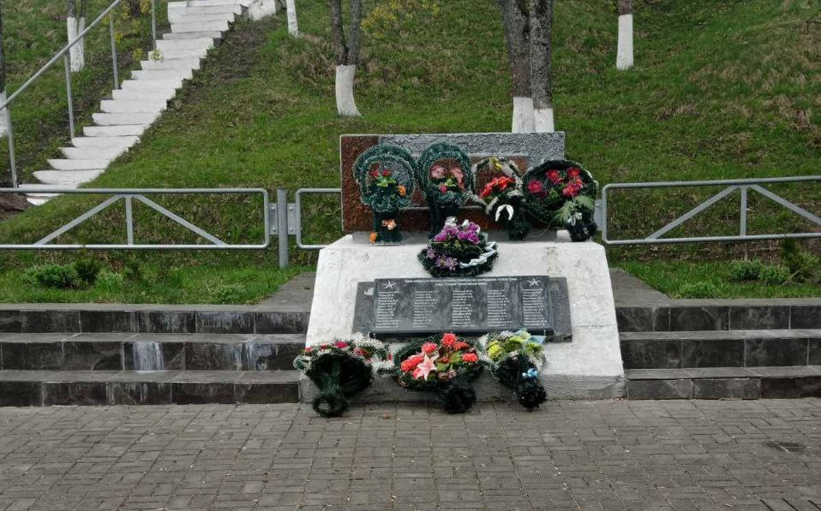
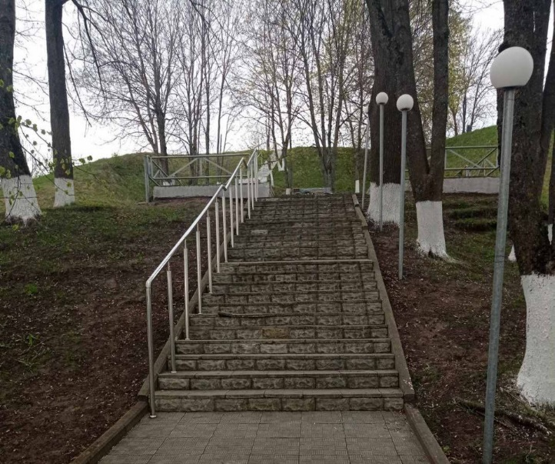
Братская могила воинов и партизан, воинское захоронение № 1526, г.п.Свирь, ул.17 Сентября
Обелиск из бетона высотой 5м, основание 4,0х1,8м.
Памятник установлен в 2010 г.
Охранная зона – 8 х 6 м.
В братской могиле захоронено 93а человек, из них 50 военнослужащих, 16 участников сопротивления
Из них известных – 66 .

Slide 11
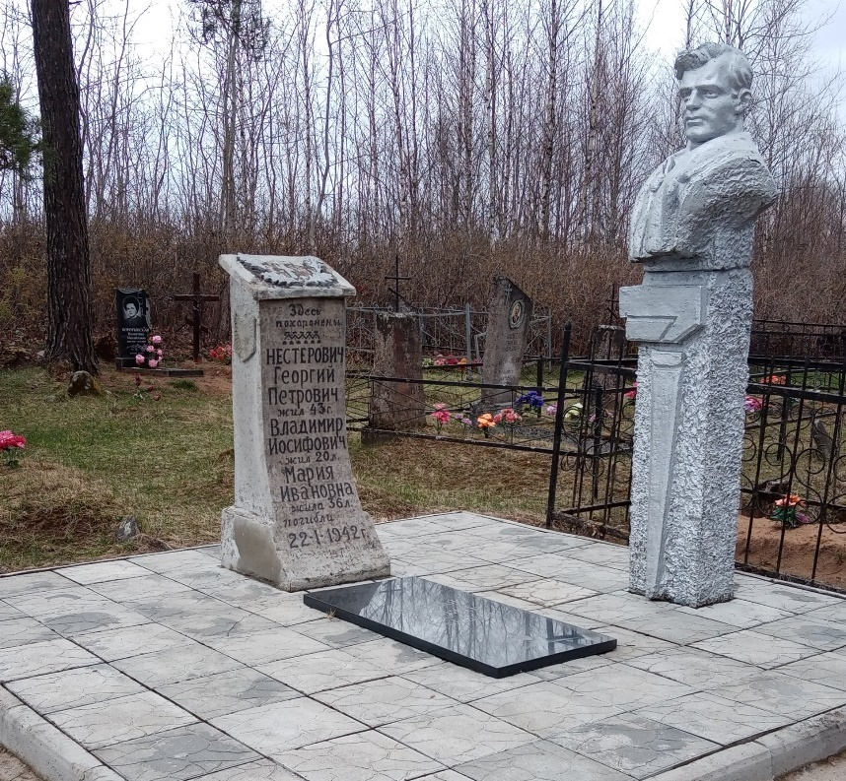
Братская могила советских активистов, воинское захоронение № 6005, г.Мядель, выезд на д.Лукьяновичи (старое гражданское кладбище)
Бюст из бетона высотой 1,5м.
Памятник установлен в 1969 г.
Охранная зона – 4,0х4,0м.
В братской могиле захоронено 3 человека, из них 3 участника сопротивления
Из них известных – 3 .

Slide 12
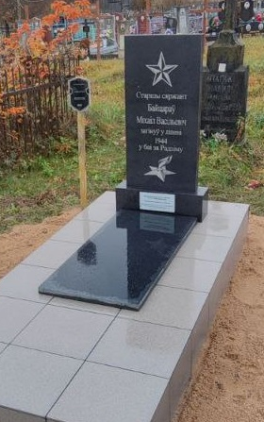
Индивидуальная могила старшины Бойцарова М.В., воинское захоронение № 6006, аг.Будслав (гражданское кладбище)
Памятник из гранита высотой 1,2м, основание 1,8х1,0м. Памятник установлен в 2020 г.
Охранная зона – 1,8х1,0м
В братской могиле захоронен 1 человек – военнослужащий.
Из них известных – 1 .

Slide 13
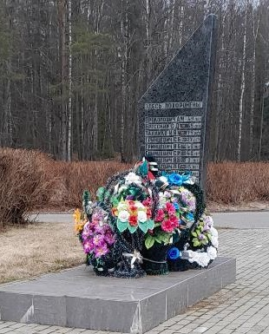
Братская могила,
захоронение жертв войн № 6007, бывший хутор Боровка Сватковского сельсовета (в 7 км от г.Мяделя по трассе Нарочь-Молодечно-Минск (Р 28))
Памятник из гранита высотой 2м, основание 3,0х1,2м. Памятник установлен в 1990 г.
Охранная зона – 1,0х1,0м
В могилах захоронено 10 человек, из них 10 жертвы войны
Из них известных – 10 .

Slide 14
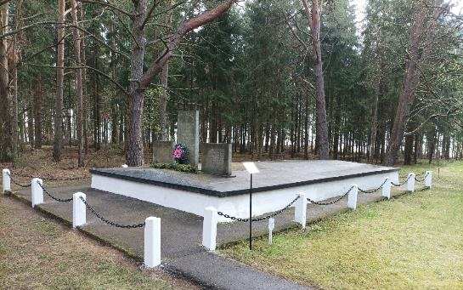
Братская могила жертв фашизма еврейской национальности, захоронение жертв войн № 6670, Мядельский сельсовет ( 2 км от г.Мяделя по дороге Мядель-Вилейка (Р 28))
Памятники из гранита – 2 высотой 0,6 м, 1 высотой 1,2м, основание 6,0х12м.
Памятник установлен в 1993 г.
Охранная зона – 6,0х12м
В могиле захоронено 65 человек, из них 65 жертвы войны
Из них известных – 65 .

Slide 15
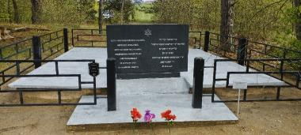
Братская могила жертв фашизма еврейской национальности, захоронение жертв войн № 6747, г.п.Кривичи (выезд на д.Плашино)
Памятник из гранита высотой 1,0 м, основание 5,0х6,0м.
Памятник установлен в 1976 г.
Охранная зона – 5,0х6,0м
В могиле захоронено 127 человек, из них 127 жертвы войны
Из них известных –0 .

Slide 16
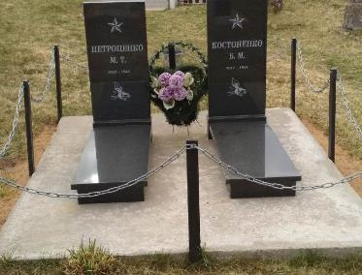
Индивидуальные могилы, воинское захоронение
№ 6748, д.Слободка Кривичского сельсовета(гражданское кладбище)
Памятники из гранита высотой 1,2м, основание 2х2,5м.
Памятник установлен в 2019 г.
Охранная зона – 2,0х2,5м
В могилах захоронены 2 человека
Из них известных –2.

Slide 17
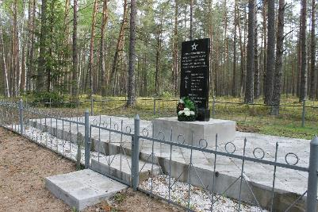
Братская могила бойцов спецотряда «Боевой», воинское захоронение № 7176, лесной массив урочище Гущар в районе д. Черемщицы Занарочского сельсовета
Памятники из гранита высотой 1,2 на пьедестале.
Памятник установлен – 2022г.
Охранная зона – 9,0х4,0м
В могиле захоронены 9 человек, из них 9 военнослужащие.
Из них известных –9.

Slide 18
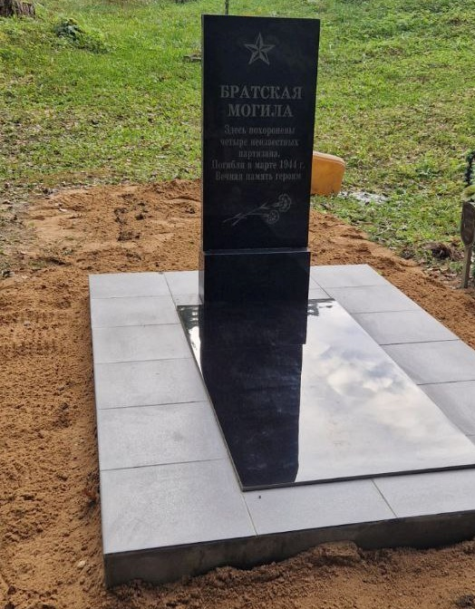
Братская могила, воинское захоронение № 7279, д. Борисы Свирского сельсовета (гражданское кладбище)
Памятник из гранита.
Памятник установлен – 2014
Охранная зона –3,0х4,0м.
Захоронено - 4, из них 4- военнослужащие
Из них известных – 0.

Slide 19
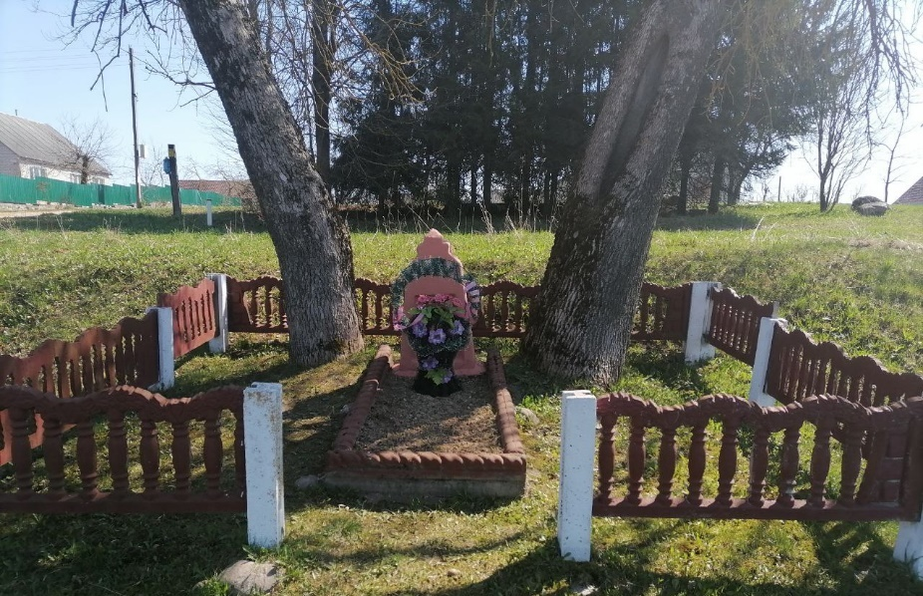
Индивидуальная могила красноармейца,
воинское захоронение
№ 7815, аг.Нарочь (ул.Поставская)
Памятник из бетона.
Памятник установлен -
Охранная зона – 2,0х2,0м
Захоронен 1 человек - военнослужащий
Из них известных – 0.

Slide 20
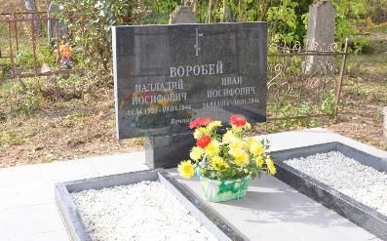
Индивидуальные могилы партизан, воинское захоронение № 7896, д.Осово Княгининского сельсовета(гражданское кладбище)
Памятники из гранита
Памятник установлен в 2019 г.
Охранная зона – 2,0х2,0м
В могилах захоронены 2 человека – участники сопротивления
Из них известных –2.

Slide 21
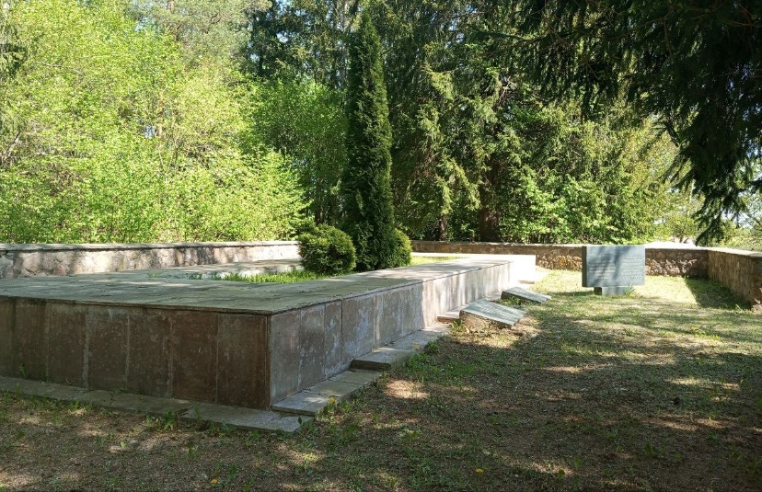
Место массового уничтожения лиц еврейской национальности, захоронение жертв войн № 7898, аг.Нарочь (лесной массив у гражданского кладбища)
Памятники из гранита
Памятник установлен -
Охранная зона – 10,0х5м
В могиле захоронено 120 человек, из них 120 жертвы войны
Из них известных – 113 .

Slide 22
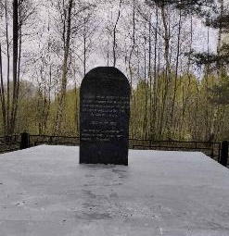
Место массового уничтожения лиц еврейской национальности, захоронение жертв войн № 7899, г.п.Кривичи (ул.Пионерская)
Памятники из гранита
Памятник установлен -
Охранная зона – 6,0х5,0м
В могиле захоронено 361 человек, из них 361 жертвы войны
Из них известных – 361

Slide 23
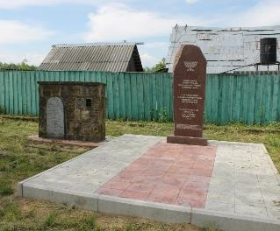
Место массового уничтожения лиц еврейской национальности, захоронение жертв войн № 8006, аг.Будслав (ул.Зеленая)
Памятники из гранита
Памятник установлен в 2020 г.
Охранная зона – 6,0х10,0м
В могиле захоронено 70 человек, из них 70 жертвы войны
Из них известных – 0 .

Slide 24
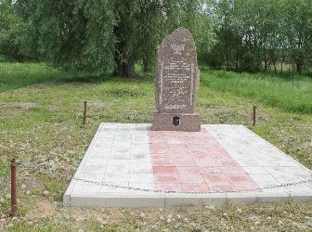
Место массового уничтожения лиц еврейской национальности, захоронение жертв войн № 8007, аг.Будслав (ул.17 Сентября)
Памятники из гранита
Памятник установлен в 2020 г.
Охранная зона – 6,0х10,0м
В могиле захоронено 251 человек, из них 251 жертвы войны
Из них известных – 251 .

Slide 25
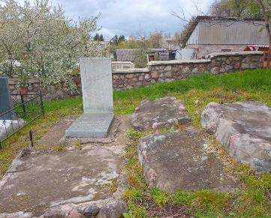
Могилы жертв фашизма еврейской национальности, захоронение жертв войн № 8218, г.Мядель (ул.Гагарина (закрытое еврейское кладбище))
Памятник из гранита
Памятник установлен -
Охранная зона – 4,0х10,0м
В могиле захоронен 21 человек, из них 21 жертвы войны
Из них известных – 21.

Slide 26
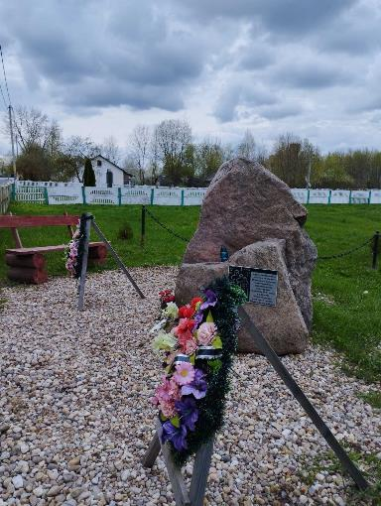
Братская могила жертв фашизма еврейской национальности, захоронение жертв войн № 8250, аг.Княгинин (ул.Советская)
Камень – валун с памятной табличкой
Памятник установлен в 2022 г.
Охранная зона – 5,0х6,0м
В могиле захоронено не менее 50 человек, из них 50 жертвы войны
Из них известных – 0.

Slide 27
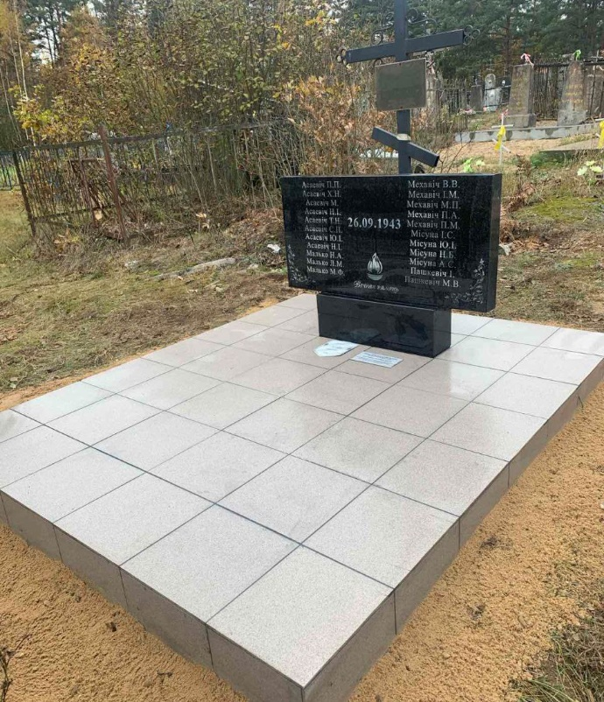
Братская могила мирных жителей, захоронение жертв войн № 8251, д.Новики Сватковского сельсовета (гражданское кладбище)
Цементное надгробие с металлическим крестом
Памятник установлен в 2022 г.
Охранная зона – 2,0х3,0м
В могиле захоронено 22 человека, из них 22 жертвы войны
Из них известных – 22.

Slide 28
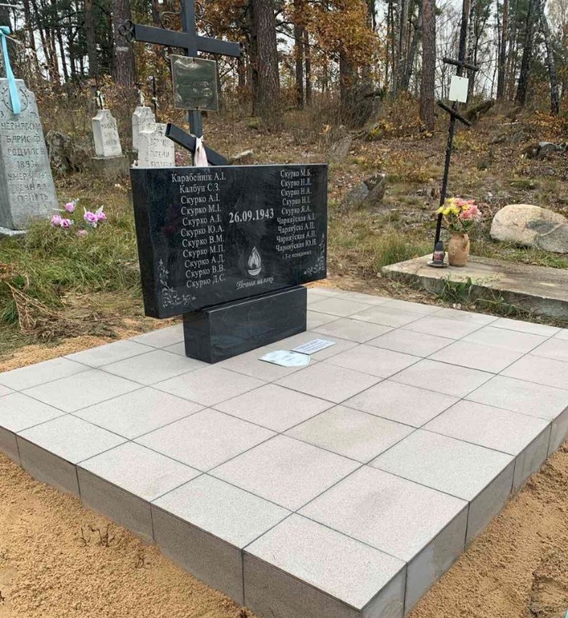
Братская могила мирных жителей, захоронение жертв войн № 8252, д.Новики Сватковского сельсовета (гражданское кладбище)
Цементное надгробие с металлическим крестом
Памятник установлен в 2022 г.
Охранная зона – 2,0х3,0м
В могиле захоронено – 23 человека, из них 23 жертвы войны. Из них известных – 20.

Slide 29
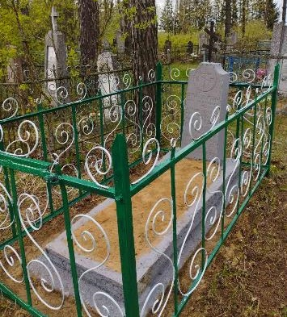
Братская могила, воинское захоронение
№ 8459, д.Заречное Княгининского сельсовета (гражданское кладбище)
Памятник из гранитной крошки.
Памятник установлен -
Охранная зона – 2,0х3,0м
Захоронено 4 человека, из них 4 – жертвы войны
Из них известных –4.

Slide 30
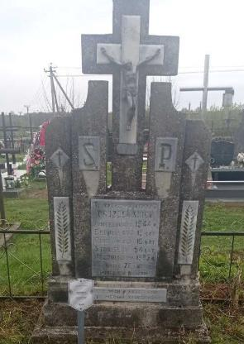
Братская могила мирных жителей, захоронение жертв войн № 8460, д.Константиново Свирского сельсовета (гражданское кладбище)
Памятник из цементной крошки
Памятник установлен -
Охранная зона – 2,0х3,0м
В могиле захоронено 4 человека, из них 4 жертвы войны
Из них известных – 4.

Slide 31
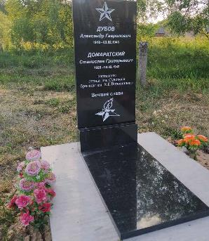
Братская могила, воинское захоронение № 8461, д.Константиново Слободского сельсовета (гражданское кладбище)
Гранитный памятник.
Памятник установлен в 2023г.
Охранная зона – 2,0х3,0м
Захоронено 2 человека, из них 2 – участники сопротивления
Из них известных –2.

Slide 32
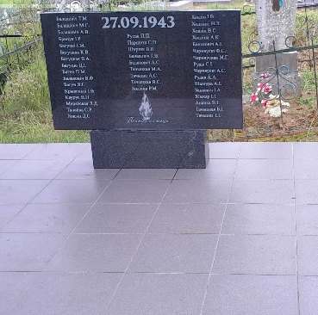
Братская могила мирных жителей, захоронение жертв войн № 8888, д.Брусы Сватковского сельсовета (гражданское кладбище)
Гранитный памятник.
Памятник установлен в 2025г.
Охранная зона – 3,0х3,0м
Захоронено 41 человек,
из них известных –41.

Slide 33
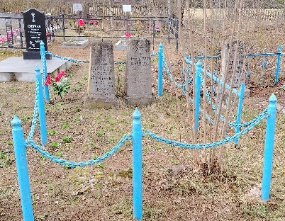
Братская могила, воинское захоронение № 8931, д.Зани Слободского сельсовета (гражданское кладбище)
Памятники из гранитной крошки
Охранная зона – 2,0х3,0м
Захоронено 2 человека, из них 2 – участники сопротивления
Из них известных –2.

